Slide 1

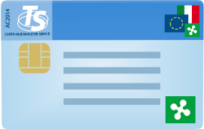
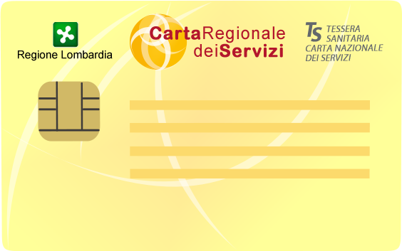
BENVENUTO
BENVENUTO!
Come abilitare la CRS-CNS
Benvenuto! Come abilitare la CRS - CNS

Slide 2
CRS CNS
Carta
Regionale dei
Servizi
Carta
Nazionale dei
Servizi
La Carta Regionale dei Servizi – CRS e la Carta Nazionale dei Servizi CNS

Slide 3
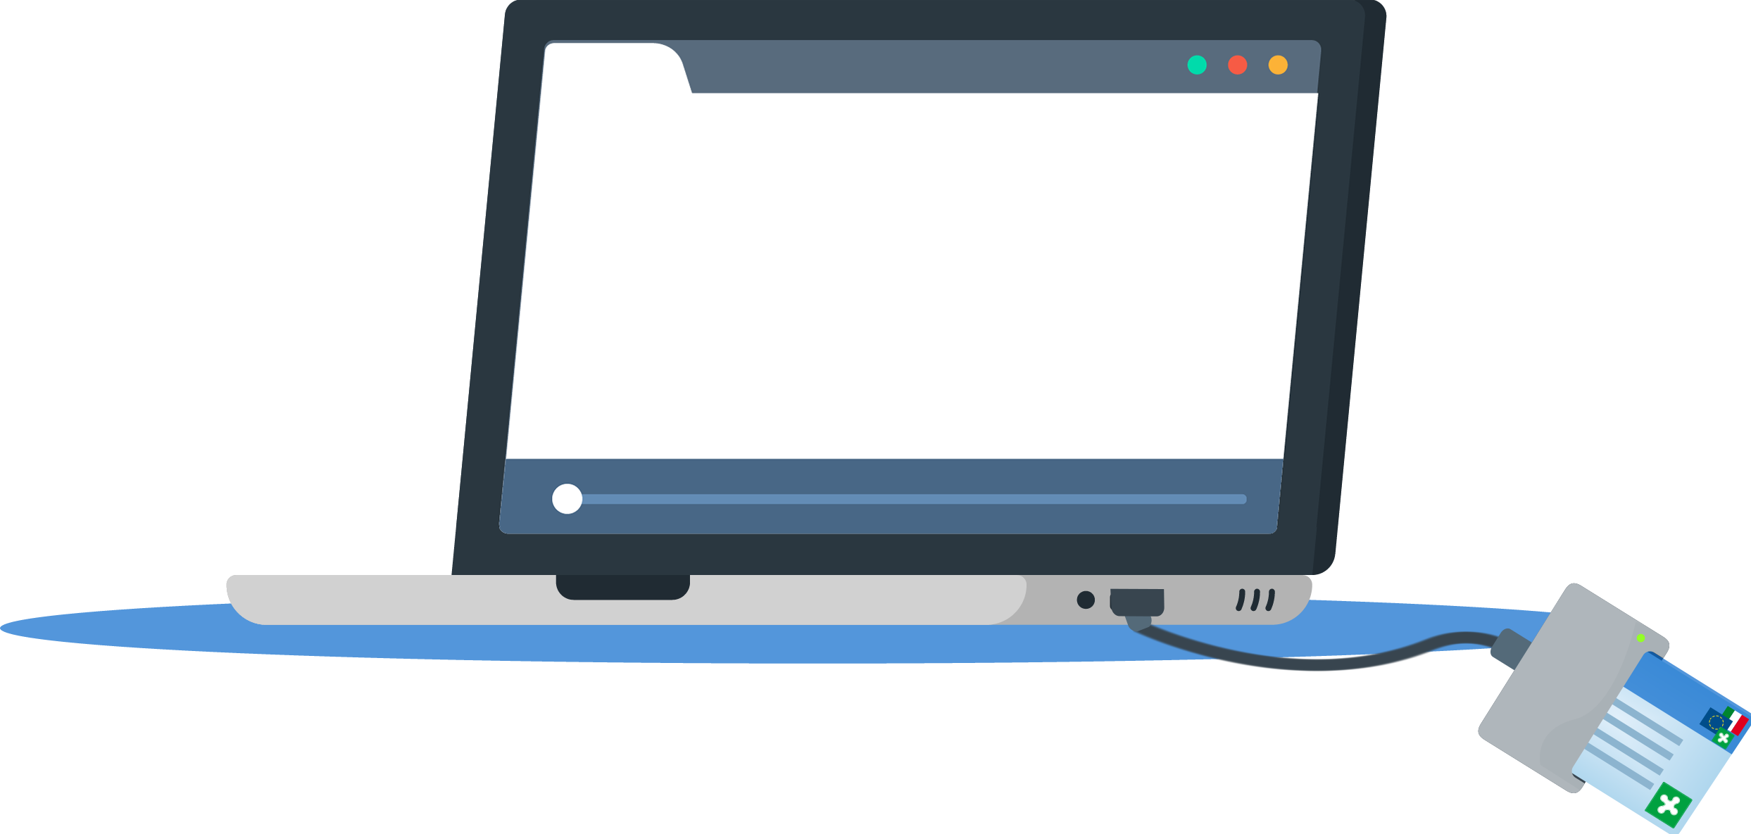


ACCESSO SERVIZI ONLINE
Servizi online Pubbliche Amministrazioni
>
PA
Consentono l’accesso:
>
come strumento di identificazione e autenticazione del titolare.
Servizi online Regione Lombardia
per consultare il fascicolo sanitario elettronico (FSE),
effettuare il cambio del medico,
scaricare i referti,
prenotare visite ed esami specialistici
etc..
>
consentono di accedere:
ai servizi online della Pubblica Amministrazione come strumento di identificazione e autenticazione del titolare.
ai servizi online di Regione Lombardia, per consultare, ad esempio, il proprio Fascicolo Sanitario Elettronico (FSE), effettuare il cambio del medico, scaricare i referti, prenotare visite ed esami specialistici.

Slide 4
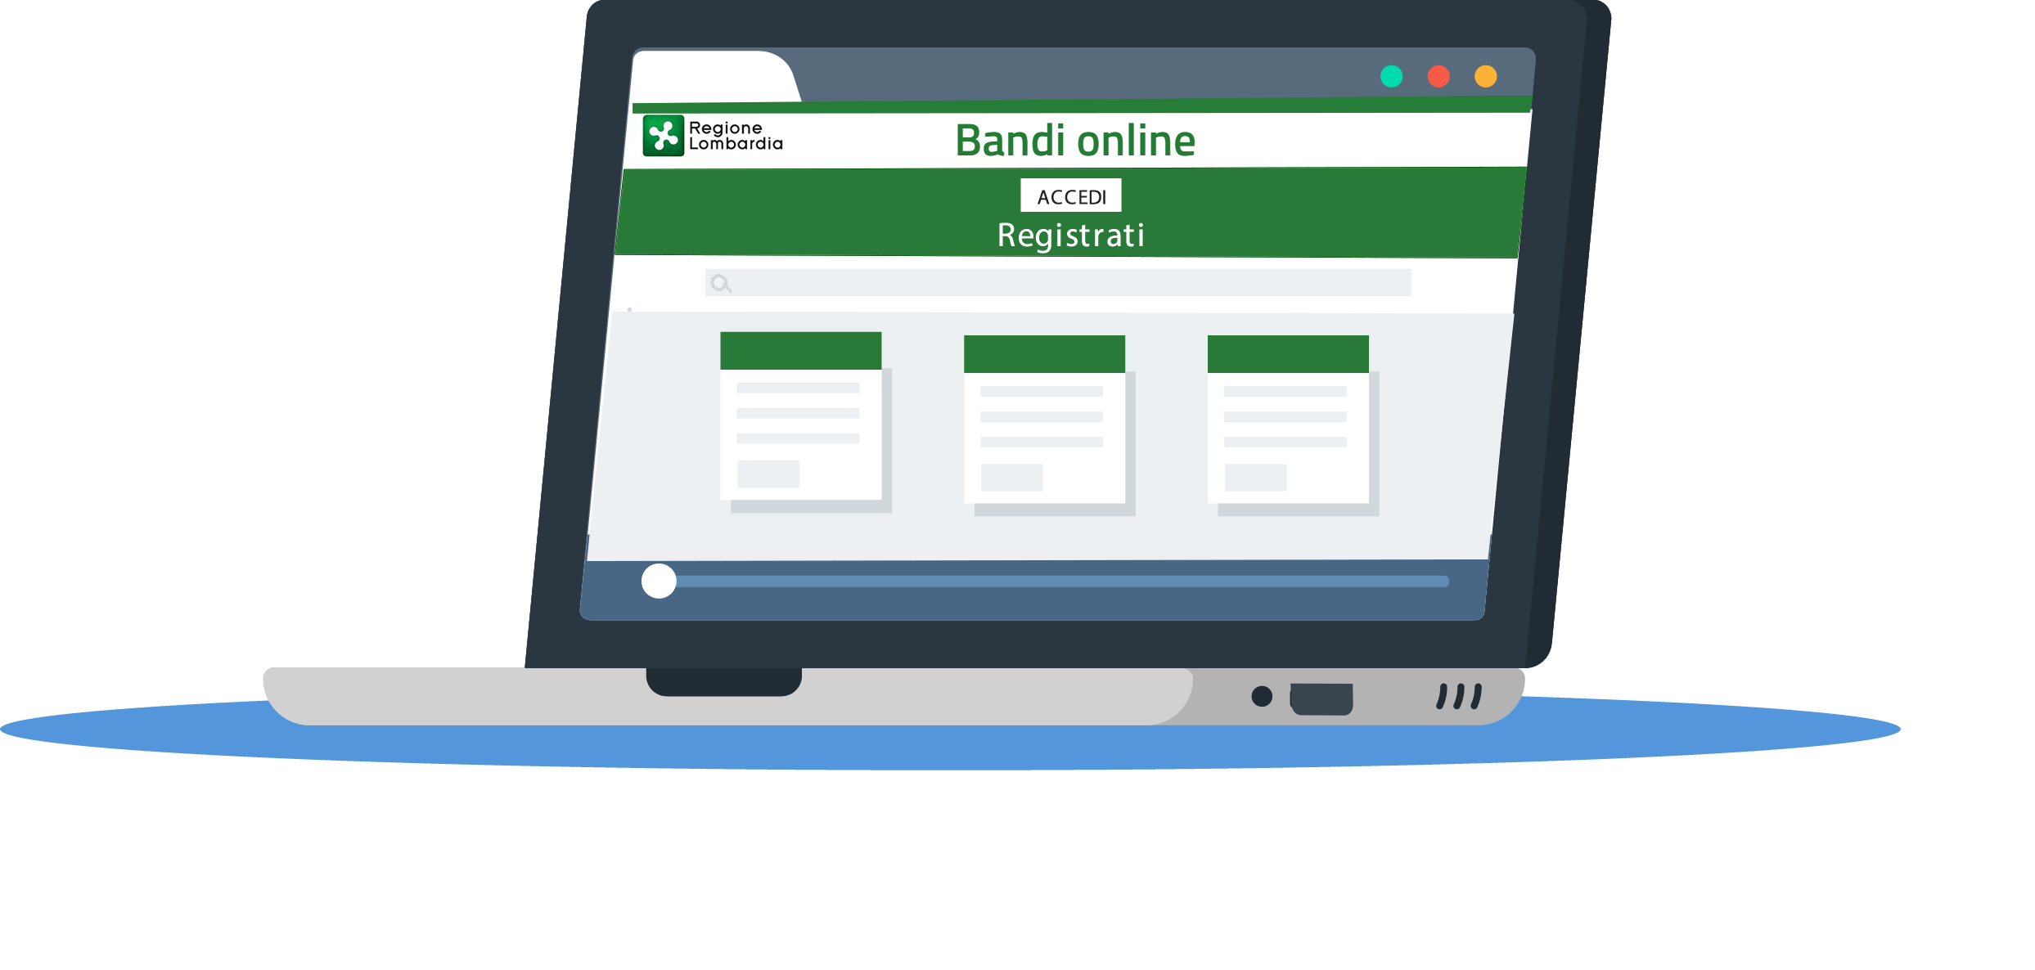
PER ACCEDERE
per accedere ai Servizi online
Per accedere ai servizi online è necessario:

Slide 5
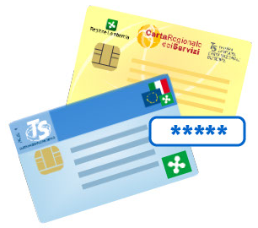
RICHIEDERE PIN
richiedere il PIN associato alla carta
richiedere il codice PIN associato alla carta;

Slide 6
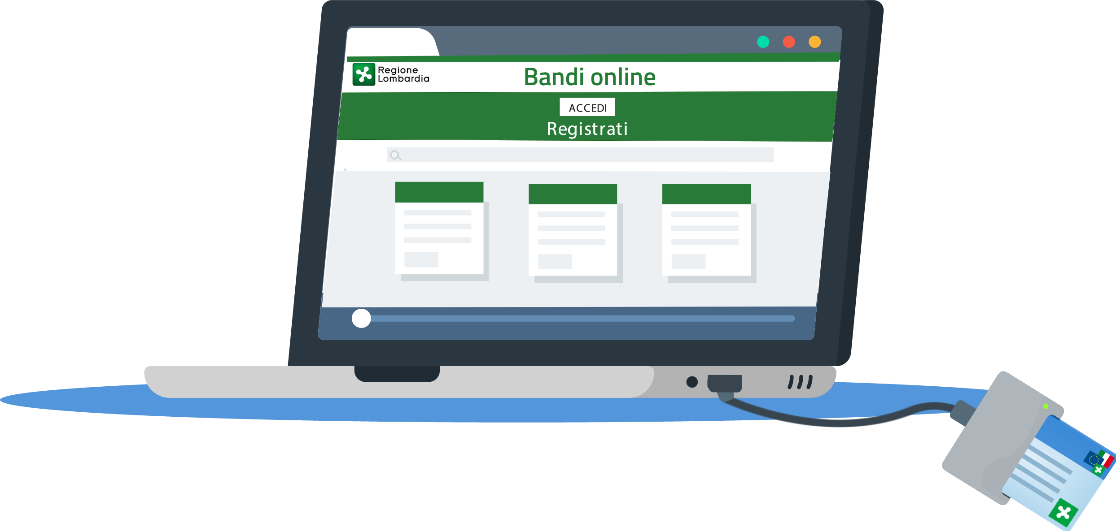
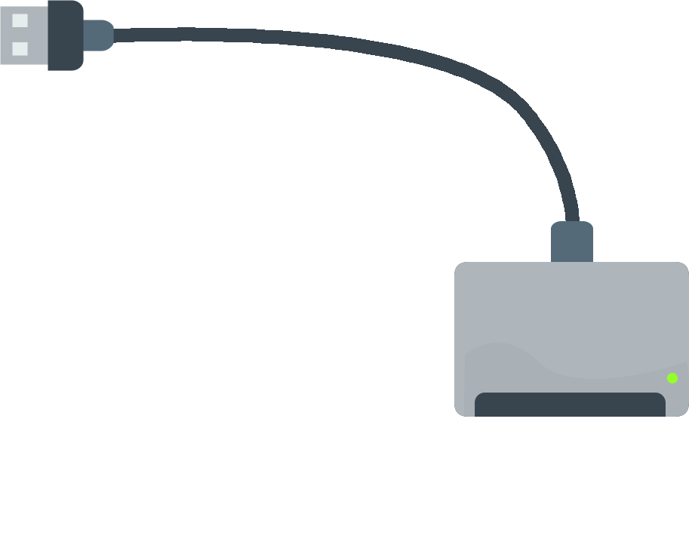
DOTARSI DI UN LETTORE SMART CARD
dotarsi di un lettore di smart card
dotarsi di un lettore di smart card

Slide 7

INSTALLARE SOFTWARE
Installare il Software
installare il Software postazione di Lavoro compatibile con il proprio computer

Slide 8





DOVE RICHIEDERE IL PIN
dove richiedere il pin
ATS
ASST
comuni
Puoi richiedere il PIN presso: gli uffici delle ASST, gli uffici di spazioRegione e gli uffici dei Comuni che forniscono il servizio,

Slide 9
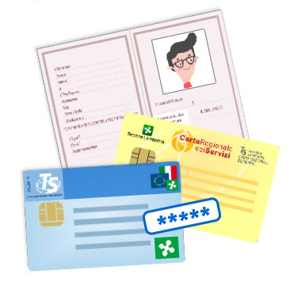
DOCUMENTI NECESSARI
porta con te
ATS
ASST
comuni
… portando con te la tessera e un documento di identità valido.

Slide 10

DOVE ACQUISTARE LETTORE
puoi acquistare il lettore di Smart Card
>
>
Siti di e-commerce
Negozi di elettronica
Il lettore di Smart card è acquistabile sui siti di e-commerce o nei negozi di elettronica.

Slide 11
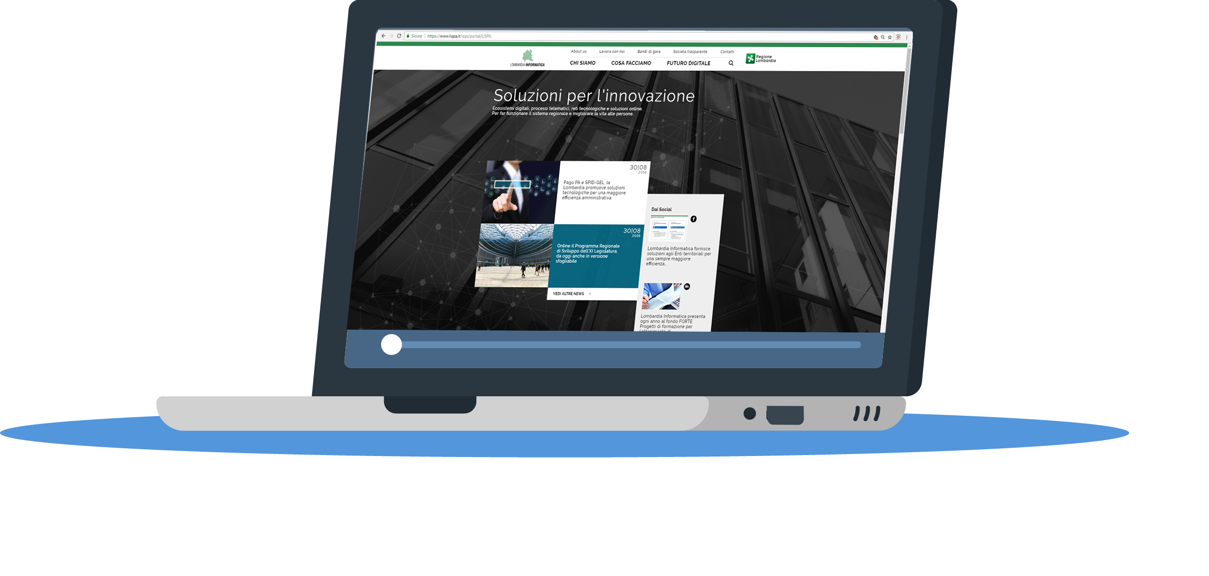
DOVE TROVO IL SOFTWARE
Dove trovi i software?
https://www.lispa.it
Il software per l’utilizzo della tessera può essere scaricato dal sito di Lombardia Informatica:
Notes:
I

Slide 12
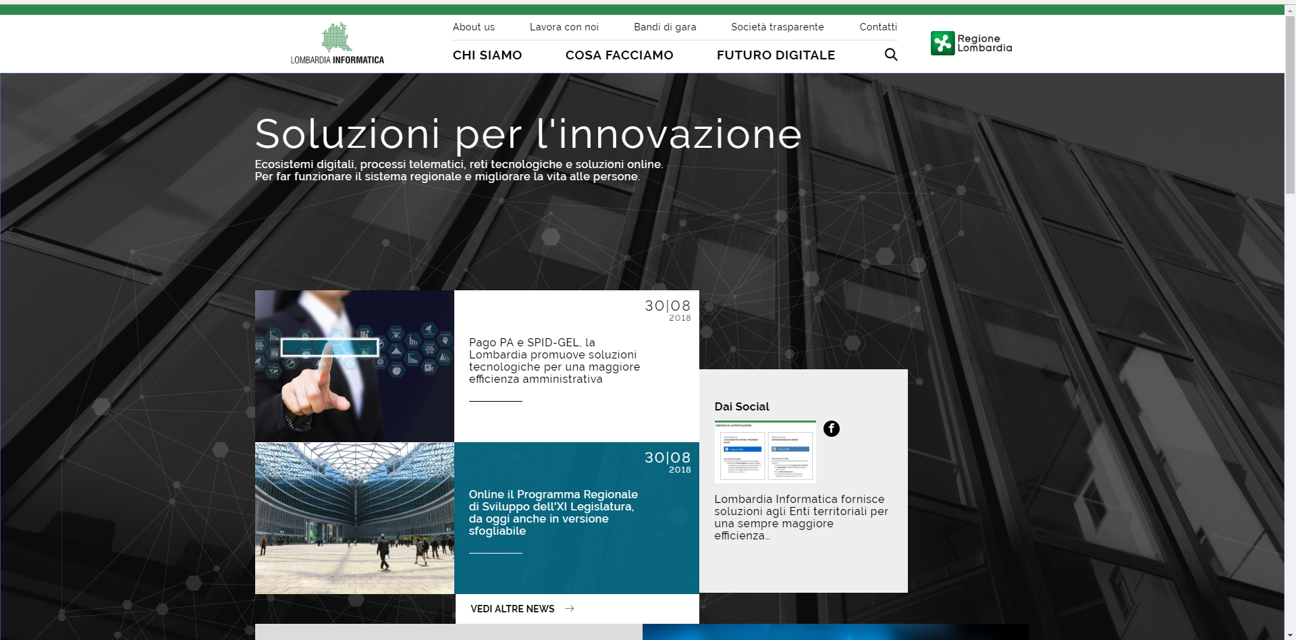
WWW.LISPA.IT
www.lispa.it

Slide 13
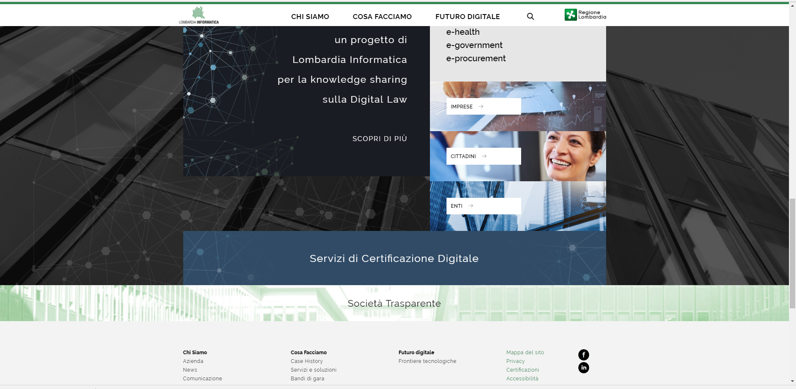

SERVIZI CERTIFICAZIONE DIGITALE
Servizi di Certificazione Digitale

Slide 14
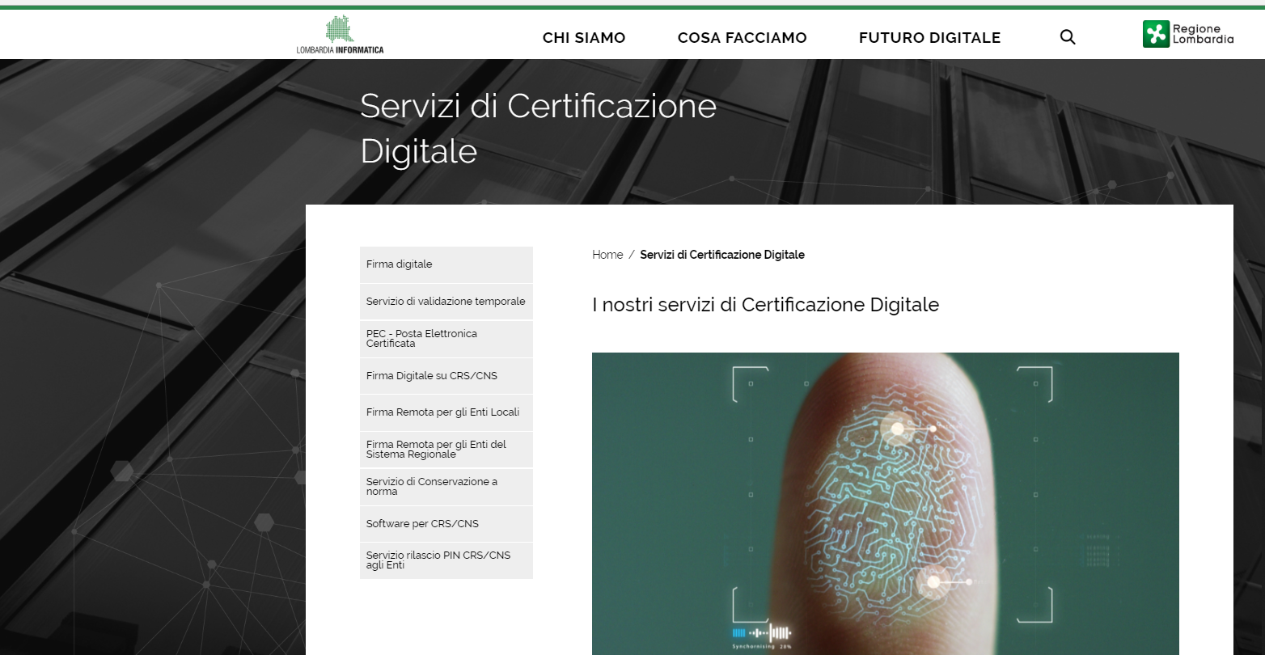
SOFTWARE PER CNS
nella pagina "Software per CRS/CNS"

Slide 15
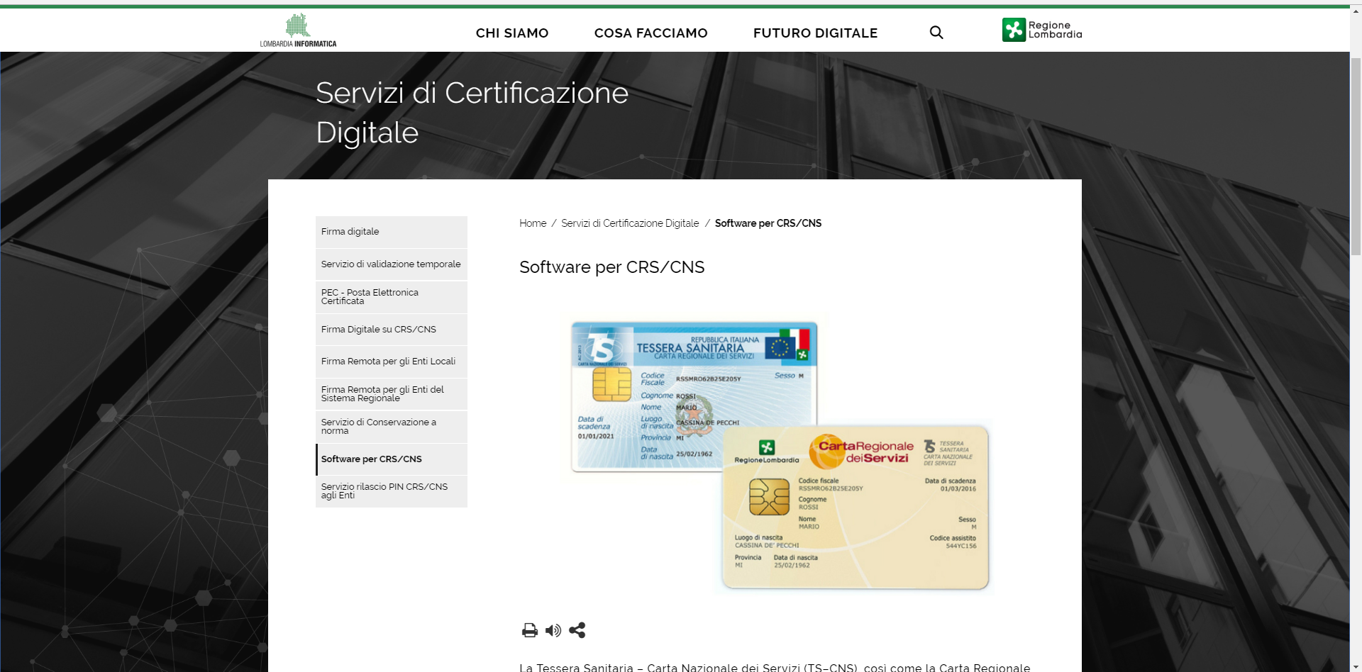
https://www.lispa.it/wps/portal/LISPA/Home/Servizi-di-Certificazione-Digitale/Software-per-CRS-CNS

Slide 16
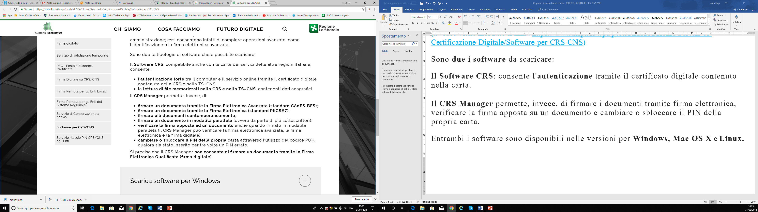

SCARICA Software CRS
Scarica il Software CRS:
che ti consentirà l'autenticazione tramite il certificato digitale contenuto nella carta.
Scarica il Software CRS: che ti consentirà l'autenticazione tramite il certificato digitale contenuto nella carta.

Slide 17
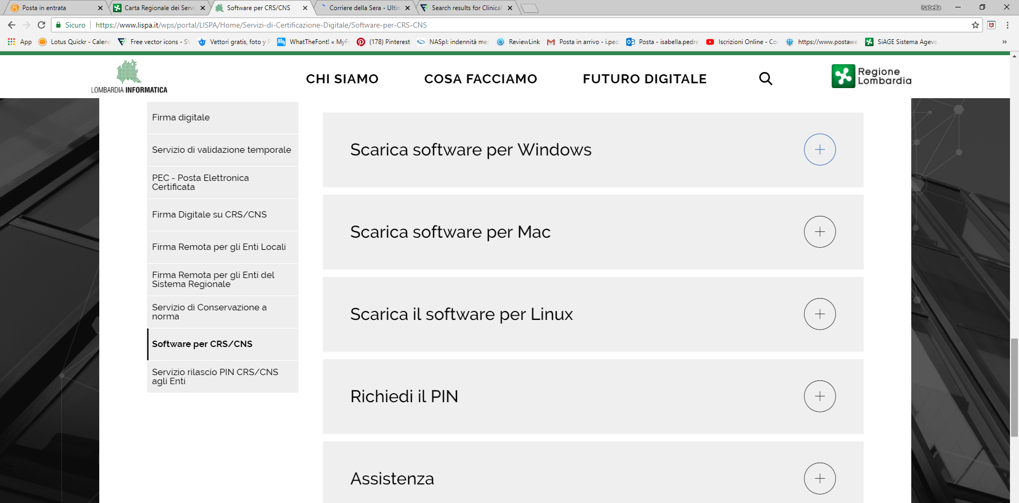




SISTEMI OPERATIVI
Il software è disponibile nelle versioni per Windows, Mac OS X e Linux.

Slide 18
IDENTIFICA SISTEMA OPERATIVO
Identificato il sistema operativo del tuo pc.
Premi l’icona + per visualizzare le informazioni di dettaglio e la compatibilità con il tuo pc.

Slide 19
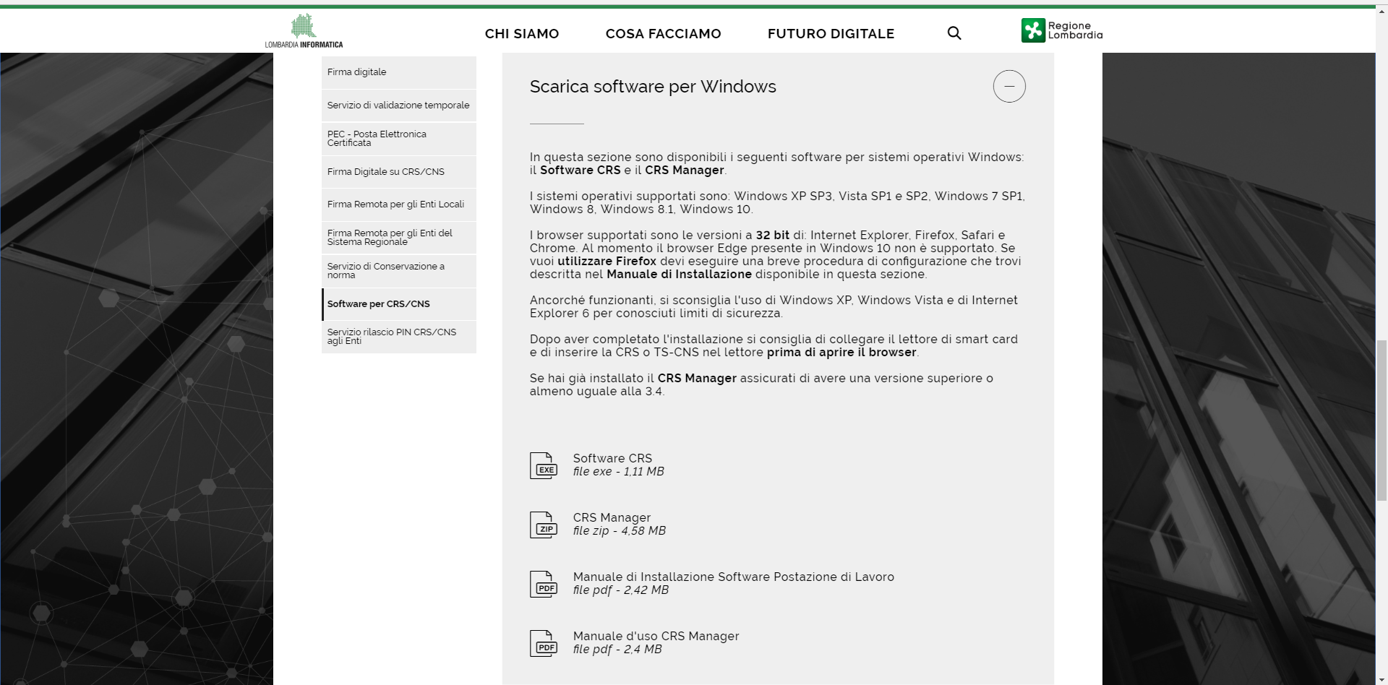
CLICCA SUL LINK
Clicca sul link per effettuare i download.

Slide 20
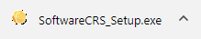
INSTALLA IL SOFTWARE
Installa il software che hai appena scaricato.

Slide 21

RIAVVIA PC
riavvia il pc
Riavvia il pc

Slide 22
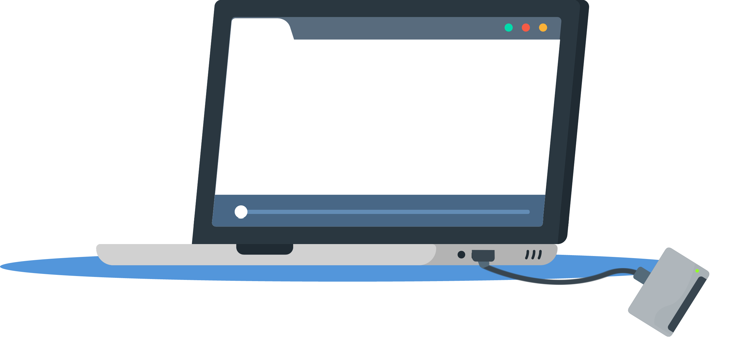
INSERISCI CARTA NEL LETTORE
inserisci la carta nel lettore collegato al pc
Inserisci la carta nel lettore collegato al pc.

Slide 23
ACCEDI AI SERVIZI ONLINE
accedi ai Servizi online di Regione Lombardia
Accedi ai servizi Online di Regione Lombardia.

Slide 24
BUON LAVORO
BUON LAVORO!
Buon Lavoro!

